Slide 1


ShopEase
Giyim E-Ticaret Platformu

Slide 2

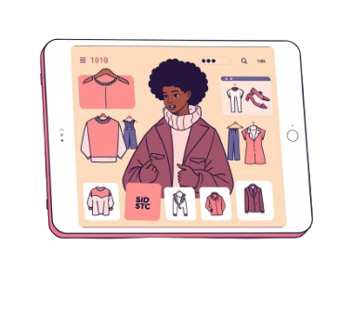

Giyim E-Ticaret Platformu
ShopEase, kullanıcıların giyim ürünlerini kolayca keşfedip satın alabileceği, işletmelerin ise ürün ve stok yönetimini zahmetsizce yapabileceği modern bir e-ticaret platformudur. Bu sunumda, projemizin detaylarını, teknik mimarisini ve gelecekteki potansiyelini aktaracağız.

Slide 3

Proje Amacı ve Vizyonumuz
Kusursuz Bir E-Ticaret Deneyimi Yaratmak
ShopEase'in temel amacı, hem alıcılar hem de satıcılar için çağdaş ve kullanıcı dostu bir online alışveriş ortamı sağlamaktır. Kullanıcıların giyim ürünlerini zahmetsizce inceleyip satın alabildiği, işletmelerin ise ürün yönetimi, stok takibi ve sipariş işlemlerini etkin bir şekilde yönetebildiği bir platform hayal ettik.

Slide 4


Takımımız
Mehmet Zahit Uyanık
Metehan Dündar
Fullstack Takım Lideri
Backend Takım Lideri

Slide 5


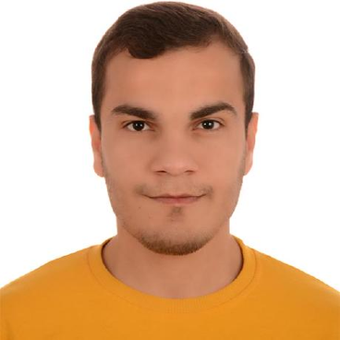

Takımımız
Büşra Çoğul
Elif Yılmaz
Harun İder
Gülendam Çetin
x
Frontend Ekibi
Frontend Ekibi
Backend Ekibi
Backend Ekibi

Slide 6





BACKEND
ASP .NET Identity + JWT Authentication
.NET 8 WEB API
AutoMapper
Fluent Validation
SQL Server

Slide 7



Katmanlı Mimari:
EntityLayer
Veritabanı tablolarının temelini oluşturan varlıklar.
DataAccessLayer
EF Core ve GenericRepository ile esnek veri erişim katmanı.
CoreLayer
CacheAspect, Logging ve AOP gibi ortak ve çapraz kesen yapılar.
BusinessLayer
Uygulamanın kalbi, iş mantığı ve servis operasyonları (AutoMapper + FluentValidation destekli).
InfrastructureLayer
JWT Token yönetimi ve kimlik doğrulama altyapısı.
WebAPI
HTTP isteklerini yöneten ve kullanıcı arayüzü ile iletişim kuran controller'lar.

Slide 8
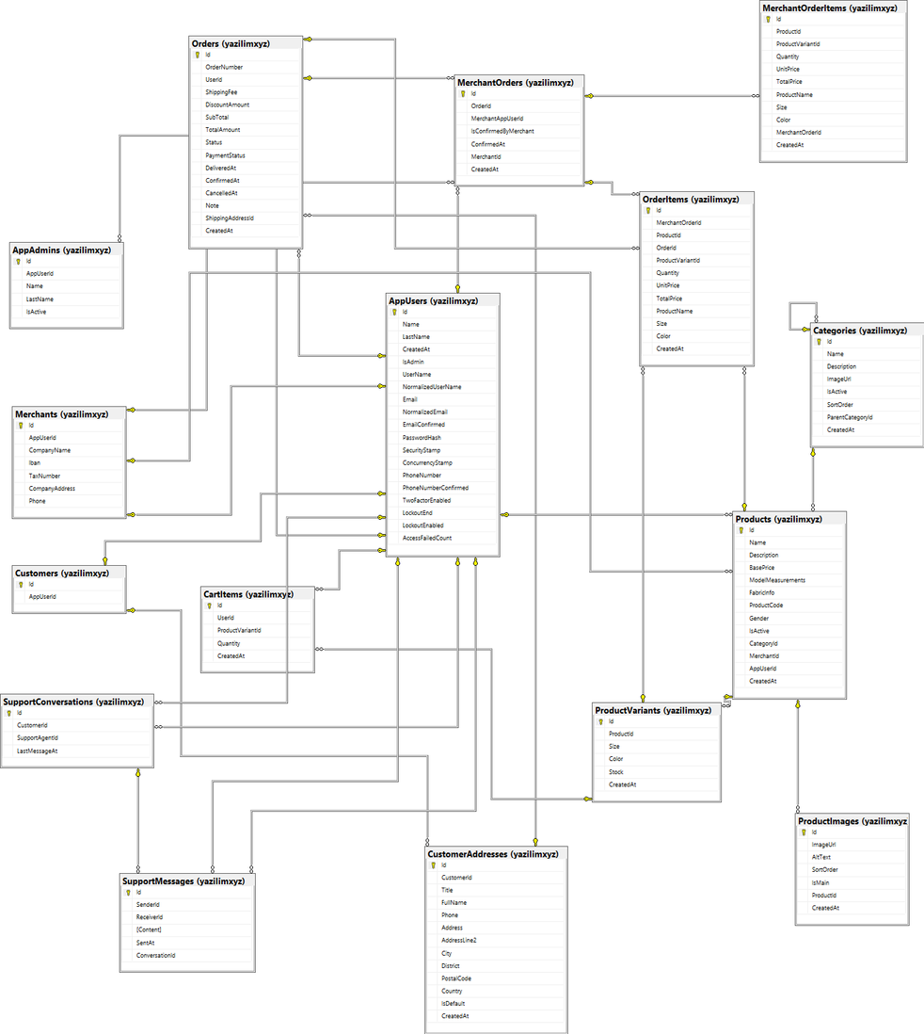


Veritabanı Yapısı
Kullanıcı Türleri: Admin, Customers, Merchants
Ürün Yapısı: Products, ProductVariants, ProductImages
Sipariş Akışı: CartItems, Orders, OrderItems, MerchantOrders

Slide 9

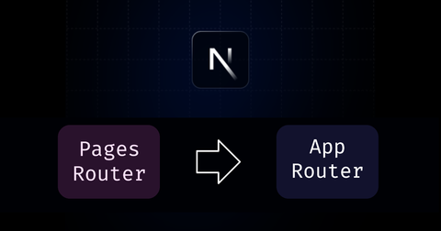



FRONTEND
React.js
Next.js
App Router
Tailwind CSS
Redux ToolKit

Slide 10






ShopEase'te Kullanıcı Akışı
Satıcı
Yönetimi
Sipariş
Takibi
Giriş
Ürün Keşfi
Alışveriş

Slide 11


Bu Projede Neler Öğrendik?
Katmanlı mimari ve SOLID prensiplerinin gerçek bir projede uygulanması.
JWT ile güvenli authentication/authorization mekanizmaları oluşturma.
Entity Framework Code-First yaklaşımıyla veritabanı yönetimi ve modelleme.
React & Next.js ile modern, component bazlı ve performansı yüksek frontend geliştirme.
Gerçek dünya projelerinde ekip içi görev dağılımı, Github kullanımı, iletişim ve işbirliğinin önemi.

Slide 12

ShopEase'in Gelecek Potansiyeli
Ödeme Sistemi Entegrasyonu: iyzico gibi popüler ödeme ağ geçitleri ile sorunsuz entegrasyon.
İndirim & Hediye Kuponları: Sepet için indirim kuponları ve hediye çeki modülleri.
Kargo Altyapısı: Kargo altyapısının sistemlere entegre edilmesi ve kargo firmalarıyla anlaşma.

Slide 13

Teşekkürler
Mehmet Zahit Uyanık
Metehan Dündar
Büşra Çoğul
Harun İder
Gülendam Çetin
Elif Yılmaz

